Slide 1
স্বাগতম

Slide 2
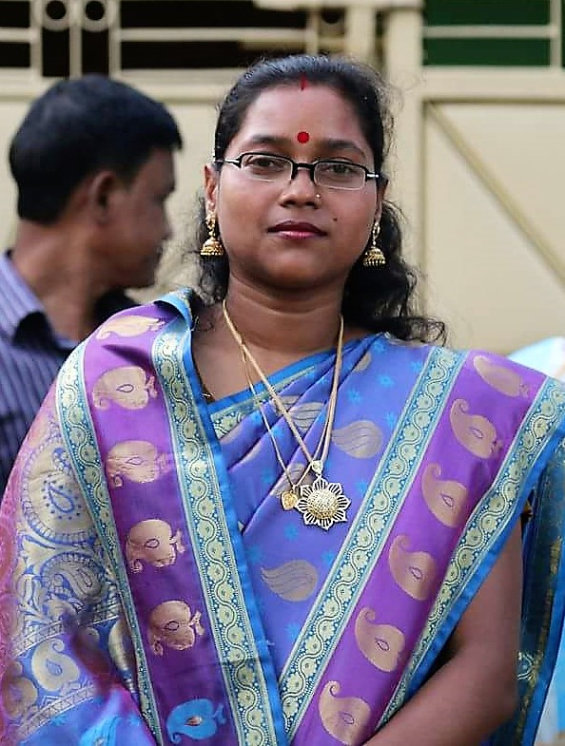
পরিচিতি
ঝুনু রানী সরকার
প্রভাষক (সমাজকর্ম)
পৌর মহিলা কলেজ
বত্রিশ , কিশোরগঞ্জ ।
মোবাইলঃ০১৭৪১৬৭৫৪২৮।
শ্রেনিঃ দ্বাদশ
বিষয়ঃ সমাজকর্ম
অধ্যায়ঃ২য়
সময়ঃ ৪৫ মিনিট
তারিখঃ ২৭/১২/২০২০খ্রিঃ

Slide 3
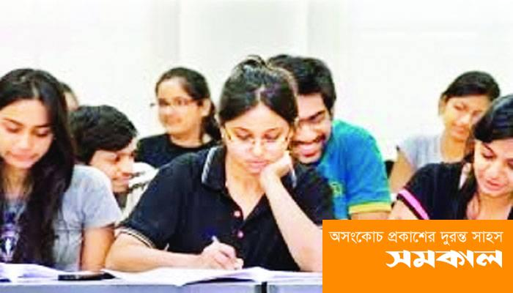
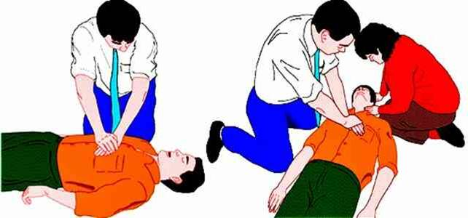
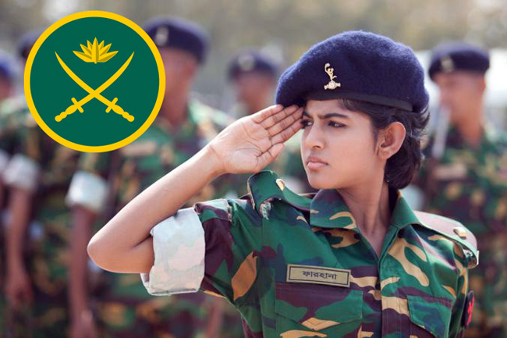
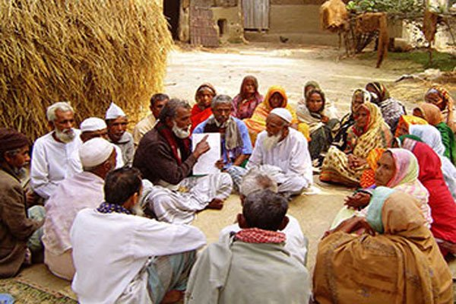

Slide 4
সমাজকর্মের শাখা

Slide 5
শিখনফল
এই পাঠ শেষে শিক্ষার্থীরা –
১। চিকিৎসা সমাজকর্মের পরিচিতি সম্পর্কে বলতে পারবে;
২। চিকিৎসা সমাজকর্মের গুরুত্ব ব্যাখ্যা করতে পারবে;
৩। চিকিৎসা সমাজকর্মির ভূমিকা বর্ণনা করতে পারবে ।

Slide 6
চিকিৎসা সমাজকর্ম আধুনিক সমাজকর্মের একটি গুরুত্বপূর্ন সংযোজন।রোগীর রোগ নিরাময়ে তার শারীরিক ,মানসিক,সামাজিক,অর্থনৈতিক প্রভৃতি সকল দিকই জরিত।তাই রোগীকে সুস্থ করা থেকে শুরু করে তাকে সুস্থ পরিবেশ ফিরিয়ে দেওয়া অর্থাৎ পুনর্বাসনের ব্যবস্থা করা পর্যন্ত চিকিৎসা সমাজকর্ম পদ্বতি প্রয়োগ করা হয়।অন্যভাবে বলা যায় চিকিৎসা সমাজকর্ম পেশাদার সমাজকর্মের সেই শাখা যার মাধ্যমে স্বাস্থ্য ও চিকিৎসা ক্ষেত্রে সমাজকর্মের ঞ্জান, দক্ষতা,কৌশল,দৃষ্টিভঙ্গি,নীতি,পদ্বতি প্রভৃতি প্রয়োগ করে চিকিৎসারত রোগীর চিকিৎসা সংক্রান্ত সকল প্রতিবন্দ্বকতা দূর করার মাধ্যমে চিকিৎসা ব্যবস্থাকে অধিকতর ফলপ্রসূ করা হয়।একে হাসপাতাল সমাজসেবা বলা হয়।

Slide 7
বিভিন্ন মণীষীর প্রদত্ত সংগা
আর.এ.স্কীডমোর ও এম.জি.থ্যাকারি বলেন, স্বাস্থ্য ও চিকিৎসা ক্ষেত্রে সমাজকর্মের ঞ্জান, দক্ষতা, দৃষ্টিভঙ্গি,মূল্যবোধ ও পদ্বতি প্রয়োগ করাকেই চিকিৎসা সমাজকর্ম বলে।
এলিজাবেথ এ.ফারগিউসন বলেন, চিকিৎসা সমাজকর্ম হচ্ছে স্বাস্থ্যরক্ষা,রোগ প্রতিরোধ ও চিকিৎসায় সাহায্য করার জন্য সমাজকর্মের মৌলনীতি ও কৌশলের আশ্রয়ে প্রদত্ত সেবাকর্ম।”
ড. আলী আকবর বলেন, স্বাস্থ্য ও চিকিৎসা সেবার ক্ষেত্রে সমাজকর্মের পদ্বতি ও দর্শনের প্রয়োগই হলো চিকিৎসা সমাজকর্ম।”

Slide 8
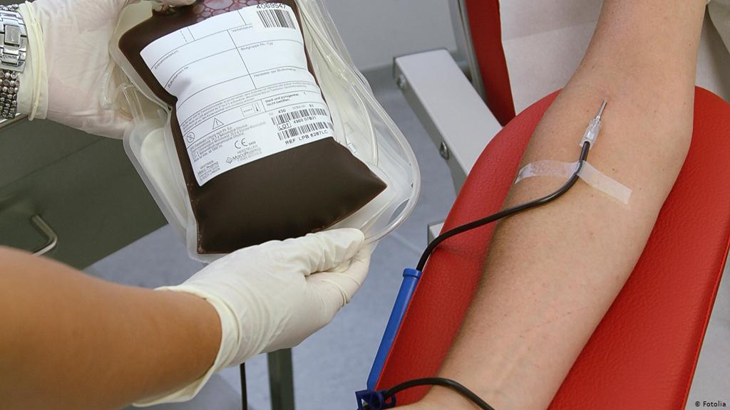
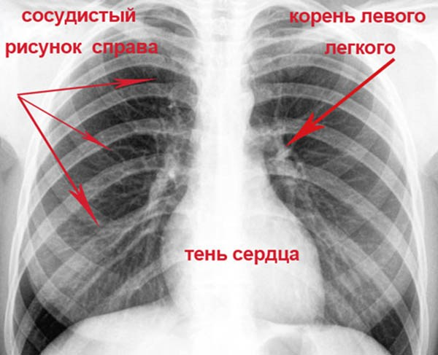
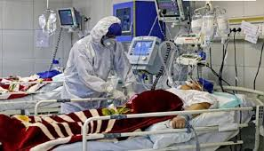

Slide 9
চিকিৎসা সমাজকর্মের গুরুত্ব
১। রোগ ও রোগীর চিকিৎসা
২। সামাজিক ও মানবিক দিকের সম্পোর্কন্নয়ন
৩। পরিবারের সদস্যদের নিরাপত্তা প্রদান
৪। চিকিৎসায় রোগীর অংশগ্রহন
৫। দরিদ্র জনগোষ্ঠীর চিকিৎসা
৬। অঞ্জতা দূরীকরণ
৭। রোগীর পুনর্বাসন
৮। সমস্যার সমাধান
৯।সেবার অপচয় রোধ
১০। সম্পদের সদ্ব্যবহার
১১। সামঞ্জস্য বিধান
১২। ত্রিমুখী ভূমিকা
১৩। বিনোদনের ব্যবস্থা
১৪। বহু মুখী পদক্ষেপ

Slide 10
একক কাজঃ
১।চিকিৎসা সমাজকর্ম কি ?

Slide 11
দলীয় কাজঃ
চিকিৎসা সমাজকর্ম কি নিয়ে কাজ করে?

Slide 12
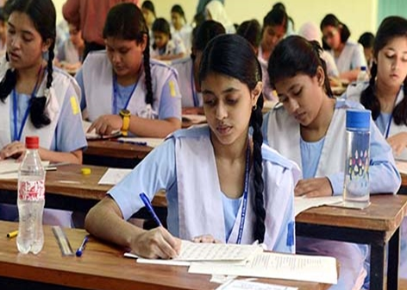
মূল্যায়ন
১। চিকিৎসা সমাজকর্ম সর্বপ্রথম কোথায় প্রয়োগ করা হয় ?
(ক)ইংল্যান্ড (খ)আমেরিকা (গ)চীন(ঘ) বাংলাদেশ।

Slide 13
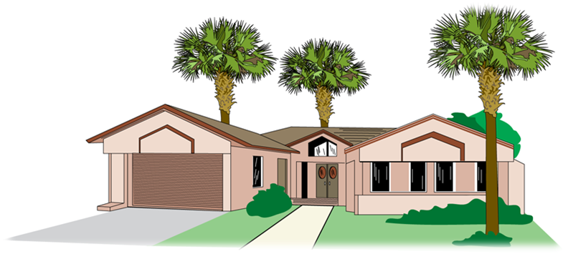
বাড়ির কাজঃ
চিকিৎসা সমাজকর্মীর ভূমিকা সম্পর্কে বর্ণনা কর।

Slide 14
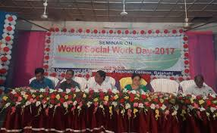
ধন্যবাদ

